Slide 1
وةرزي دووةم ئامرازةكاني جمناستيكي ريتمي
سالَي خويَندن
2018-2019
استاذة مساعدة: روناك رشيد صالح

Slide 2
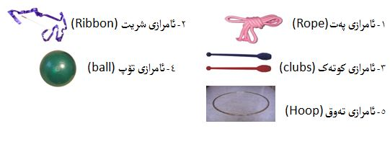
ئامرازةكان كة دةتوانريت بةكار بيَت لةكةل جولةكاني جمناستيكي ريتمي
ضةندين جؤرى جياوازى ئةندامةكانى جوولَةى لةش وةك (بازدانةكان، هاوسةنطيةكان، سورانةوةكان,نةرمي,شةثؤلدارةكان)
ئةوئامرازانةي كة بةكار ديت لةطةلَ جمناستيكي اقاعي (رتمي):

Slide 3
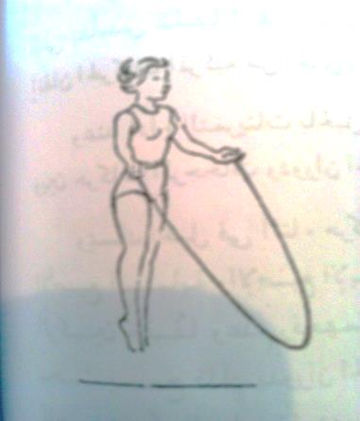
يةكةم :بازدان وهةلَبةزين بة حبل:
نموونة لةسةر راهيَنانةكاني بازدان و ريَكردنةكان
1- بازدان لة شويَني خوي لةسةر هةردوو ثيَ

Slide 4
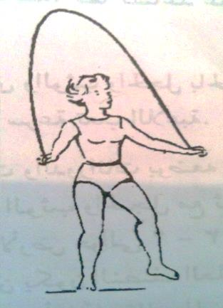
2- خشان لة ئارستةي جياواز بة ثةت

Slide 5
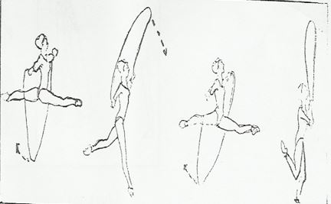
3- راكردن بة ثةت لةطةلَ ئةنجامداني بازداني كراوة

Slide 6
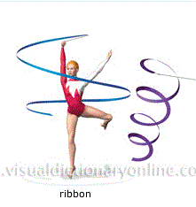
شريت Ribbon

Slide 7
كورتةيةكي ميذوويي لةسةر شةريت:
شريت دريَذترين ئاميَرة لةئاميَرةكانى جوولَة ريتميةكان بؤية ثيَويستى بة شارةزاييةكى ئةوتؤ هةية، هةروةك لةبارةى جوانى جوولَةكةى كة بةشيَوةى مار يان ثيَضاوثيَض دةبيَت، ضينيةكان لة سةما نةريتيةكانى نيشتمانى خؤيان بةكارى ديَنن. ئةو نةتةوةيية وايكرد كة يةكيَتى نيَودةولَةتى بؤ جومناستيك لةسالَى 1971 لة ثالَةوانيةتى جيهانى ثيَنجةم لةشارى هاظاناى ثايتةختى كوبا كاري ثيَبكريَت.

Slide 8
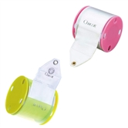
ثيَكهاتةكاني شريت:
شريت لة دوو بةشى سةرةكى ئةويش دار شريت لةنيَوانيان زنجيريَكى دروستكراو لةمادةيةكى كانزايى بةستراوة بؤ ئاسان جوولآندنى بؤ هةموولايةك.
دارةكة لةدار يان ثلاستيك يان مادةى ثيشةسازى دروست دةكريَت، دريَذى يةكةى (50 -60) سم دةبيَت تيرةكةشى 1 سم دةبيَت.
شريتةكة لةسةتان دروست كراوة. ثانيةكةى (4 - 6) سم دةبيَت. دريَذيةكةى 5 مةترة بؤ تازة ثيَطةيشتووان، (6) مةتر بؤ ثيَشكةوتووةكان كيَشيشى 35 طرامة بةبآ دارو زنجيرةكة.

Slide 9
زؤربةى كات شريت لةكؤتايى دار دةطيريَت. ثيَويستة توند دارةكة بطريتة دةست شريتةكةش بؤماوةيةكى كورت بطريتة دةست هةندآ جار هةردووكيان ثيَكةوة لةيةك كاتدا دةطريَت .

Slide 10
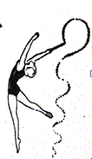
1- جولَةي مار :
ثيَويستة جوولَة مارييةكان بةشريتيَك بيَت بةدةستتةوة بةسترابيَت لةطةلَ شةثؤلدانى هيَواش بةباسكةكان.
دةتوانيت وةك جوولَةى ستوونى لةبةرزايية جياوازةكان بةهؤى جوولَة بةرزبوونةوة و نزمبوونةوة جومطةكانى دةست لةطةلَ جيَطيربوون يان جوولَةدا هةروةك لةم شيَوةيةدا ديارة هةميشة جوولَةيةكى سةربةستى دةبيَت. وة دةتوانى تةريب بة زةوى بةهؤى جوولَةى جومطةى دةستى راست و ضةث وة دةبيَت لة ئاراستةى جياواز و بةرزى جياواز ئةو نمايشة بكةيت.
ياخود هيَلَى مارى لةسةرةوة بؤ خوارةوة ئةوةش بة نزمكردنى دةست ثلةبةثلة بؤ خوارةوة هةروةك لةويَنةكة ديارة.

Slide 11
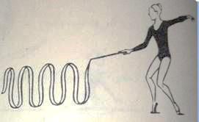
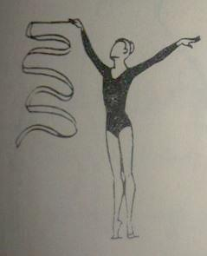
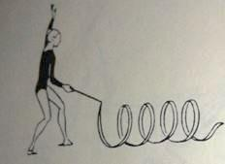
2- جوولَة ثيَضاوثيَضةكان:
ئةو جوولَةية دةكريَت لة هؤى جومطةى مةضةك بةشيَوةبةكى بةهيَز بيجوولَيَنى وة دةبيَت رةضاوى ئةمانة بكةين لةكاتى نمايشدا:
سورانةوةى شريت بةخيَرايى لة جوولَةيةكى خيَرادا
سورانى شريت بةدةورى تةوةريَك لةسةر شيَوةى ثةثكة بةدةورى تةوةرى ئاسؤيى سةر

Slide 12
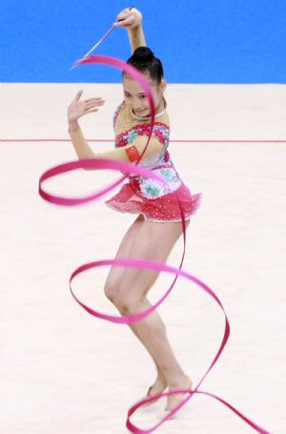
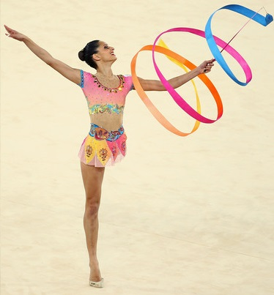
دوو جؤر جوولَةي ثيَضاوثيَضمان هةية :
2- جولَة بؤ دةرةوة
1- جولَة بؤ ناوةوة

Slide 13
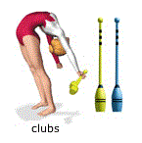
كوتةك clubs

Slide 14
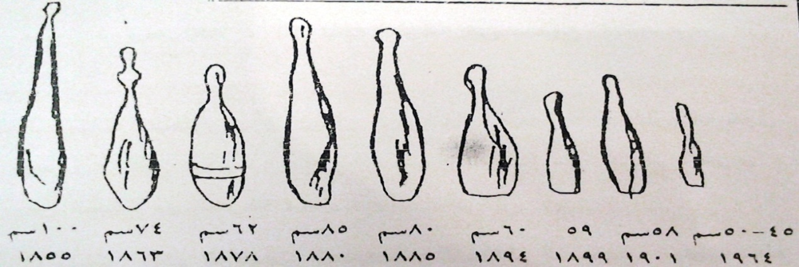
كورتةيةكي ميذوويي لةسةر كوتةك:
بةكارهيَنانى بوتلَى دارين (كوتةك) دةطةريَتةوة بؤ سةردةمى فارسةكان كة ئةوان يةكةم كةس بوون ئةو ئاميَرةيان بةكاردةهيَنا وةكو ضةكيَك، دواتر طوازرايةوة بؤ هيند كة ئةوان بة كارامةييةكى زؤر ثيَشكةوتووتر بةكاريان دةهيَنا، وة ئةو ئاميَرة طوازرايةوة بؤ ياريية بضووكةكان و جوولَة جةسةييةكان و دواتر بؤ جوولَة ريتميةكان. ئةو ئاميَرة بةكارهيَنرا بؤ بةهيَزكردنى ماسولكةكانى هةردوو دةست و قةد كة دةبيَتة هؤى طةورةكردنى قةبارةيان. بةتيضثةربوونى كات بةكارهيَنانة هونةرييةكانى ئةو ئاميَرة ثةرةى سةند قةبارة و ئةستوورييةكةى وردةوردة طؤرِا بةطويَرةى مرؤظةكة تاوةكو بةو شيَوانةى خوارةوةى لىَ هات.

Slide 15
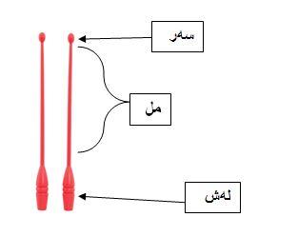
سيفةتةكانى كوتةك:
كوتةك لةسىَ بةش ثيَكديَت (سةر, مل، لةش) لةدار درووست دةكريَت يان لة ثلاستيك دريَذييةكةى 40 -50 سم كيَشةكةى 14-50 طم لةشيَوةى بوتلَ دوو كوتةك بؤ يةك نمايش بةكارديَت رِةنطةكانيش هةمووجؤريَك دةبيَت وةهةردوو رةنطى زيَرِو زيو.

Slide 16
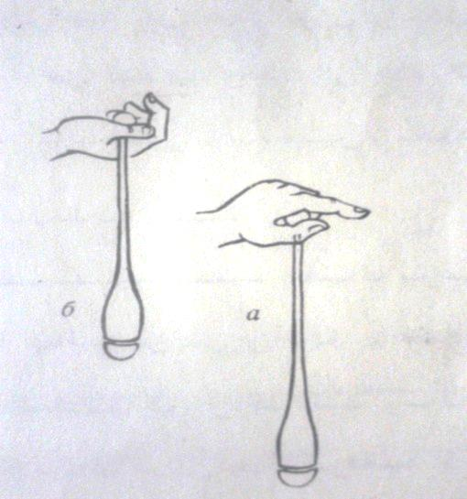
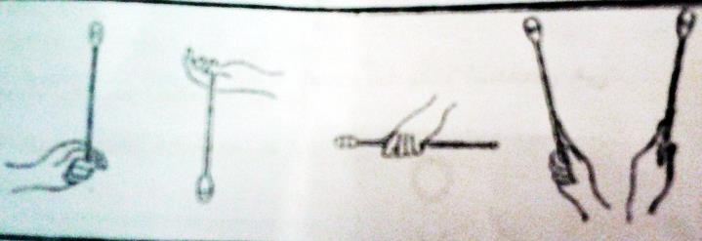
ضؤنيةتي طرتني كوتةك:
كوتةك بة ثةنجةكان دةطيريَت لةسةر بآ ئةوةى بيكوشى بؤئةوةى بةئاسانى لة بواريَكى فراواندا بجوولَيَت دةبيَت ملى يان لةشى كوتةكةكة بطريت بؤ ئةوةى طوشينةكة توند نةبيَت بةطويَرةى شويَنى جوولَةكة وةك مل يان نيَوان ثيَكان يان ثشت ئةذنؤكان يان بن هةنطلَ.

Slide 17
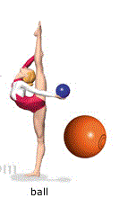
تؤث ball

Slide 18
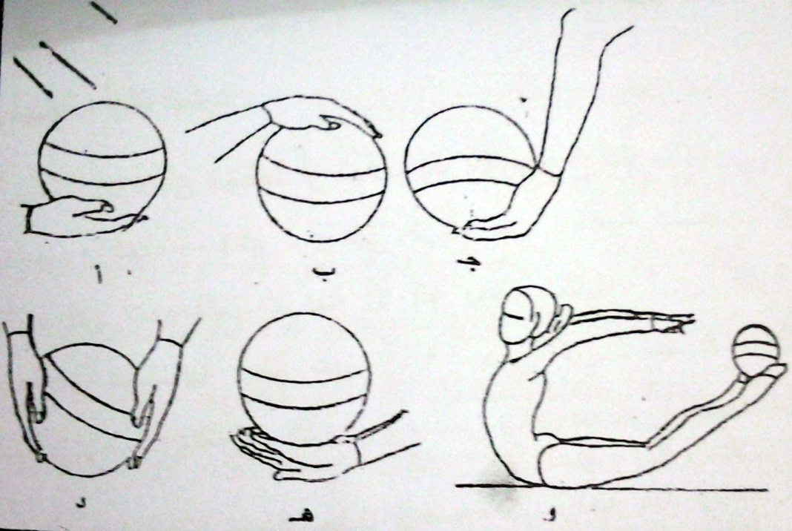
ضؤنيةتي هةلَطرتتني تؤث:
تؤث هةلَدةطيريَت ناطيريَت بؤ ئةوةى لةسةر دةست دابنريَت وةك شيَوةى فنجانيَك بةراطرتنى بةثةنجةكان توند نةطرتنى ذيَرةوةى تؤثةكة و سةرةوةى تؤثةكة، لةطةلَ سورانى جومطةى ئةنيشك بؤدواوة، نةوى كردنى تؤثةكة بةهةردوو دةست، لةسةر هةردوو دةست، لةسةر هةرردووثآ، يان لةسةر هةربةشيَك لة جةستة.

